Slide 1
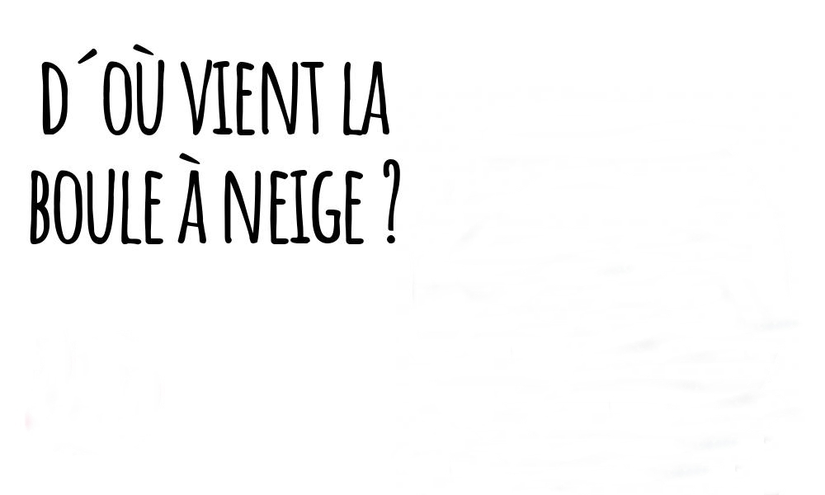
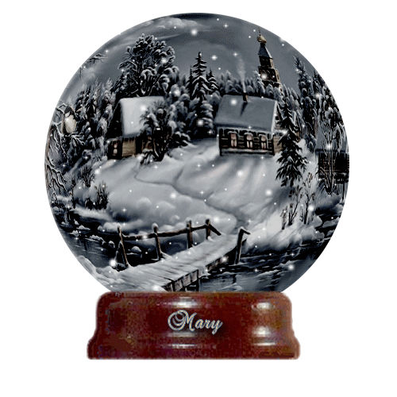




Slide 2


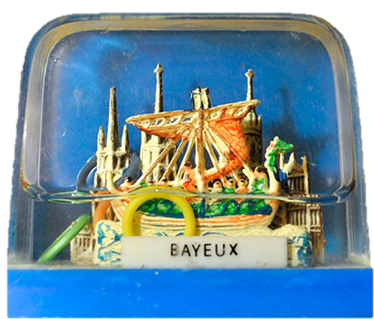
La légende,
raconte qu'en 1877, un maître-verrier de Bayeux, Georges-Anthème Lenepveu, souhaite faire plaisir à sa dulcinée. La jeune femme, Natalia Fedorovna Korkov originaire de Lituanie, se languit de la neige de son pays natal. Le maître-verrier, éperdument amoureux, a l'idée de capturer dans un globe en verre des flocons de neige.
Mais aucun acte où documents n’étaye cette histoire..

Slide 3

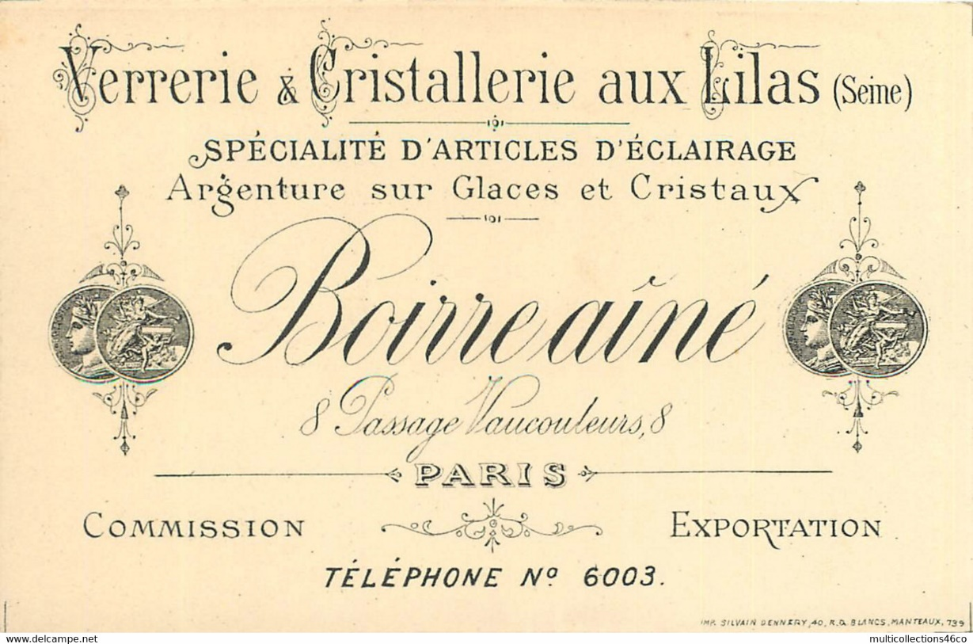
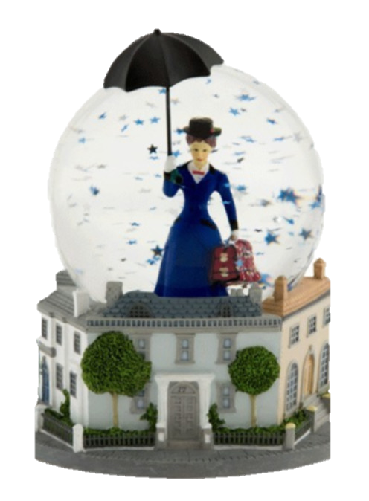
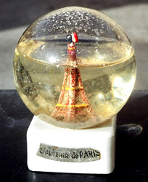
: C’est bien en 1878 à l’Exposition universelle de Paris que serait apparue la première boule à neige Cette création serait l’œuvre de Pierre Boirre directeur de la verrerie des Lilas et inventeur des “globes panoramiques”. En intégrant une scène miniature recouverte de neige dans un globe en verre de sa fabrication, il aurait ainsi créé la première boule à neige, sa première fonction étant le presse-papier ! L’Exposition universelle de Paris accueillit plus de 52 000 artisans et industriels venus du monde entier pour présenter leurs plus belles productions. Dans un rapport, rédigé par la commission sur les œuvres en verre, la première boule à neige est ainsi décrite : “des presse-papiers en forme de boules creuses remplies d’eau, et contenant un homme avec un parapluie. Ces boules contenaient également une poudre blanche qui, lorsque le presse-papiers était retourné, reproduisait une chute de neige”.
La boule à neige de 1889

Slide 4

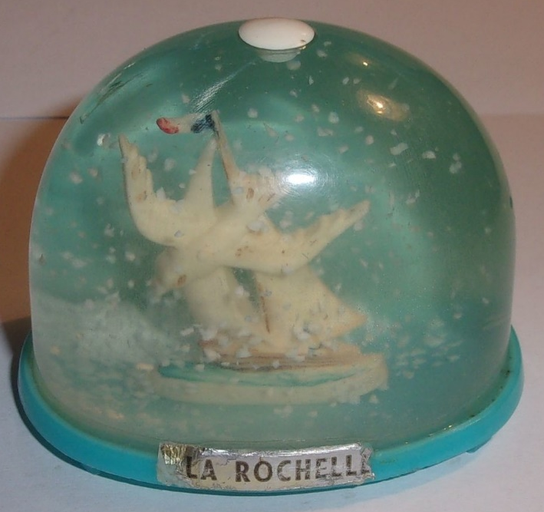
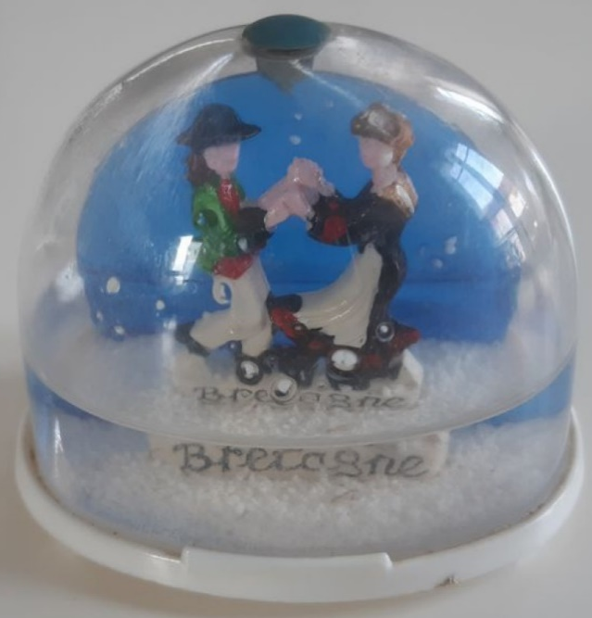
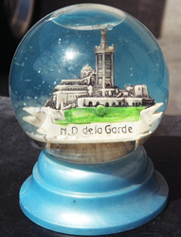
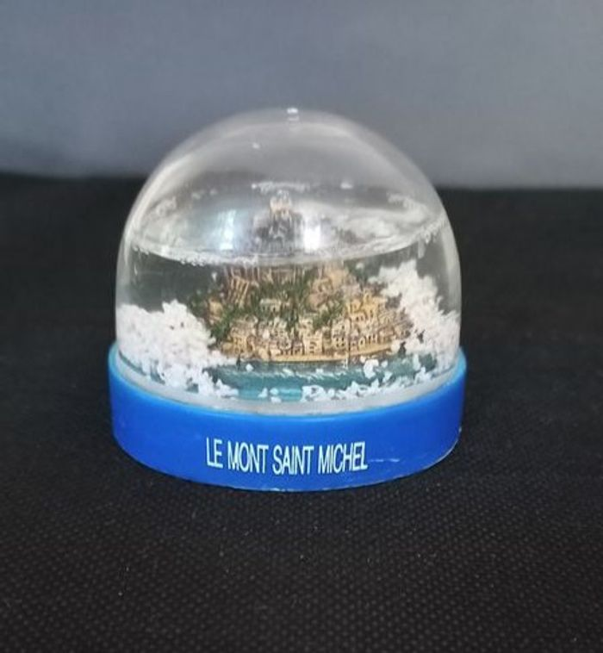
Un développement spectaculaire
L’idée géniale d’englober une scénette dans une boule en verre enneigée donna par la suite une multitude de déclinaison. Tout fût prétexte à être “enflaconné” : monuments, paysages, sites touristiques, personnages…
Jusque dans les années 50 la mode de la boule à neige ne faiblit pas : chaque ville, chaque monument, chaque évènement possède sa boule à son effigie. Le développement des matières plastiques lui confère l’aspect qu’on lui connait aujourd’hui. La production devient abondante et diversifiée mais de plus en plus industrialisée et mondiale au détriment d’une production locale et artisanale.

Slide 5

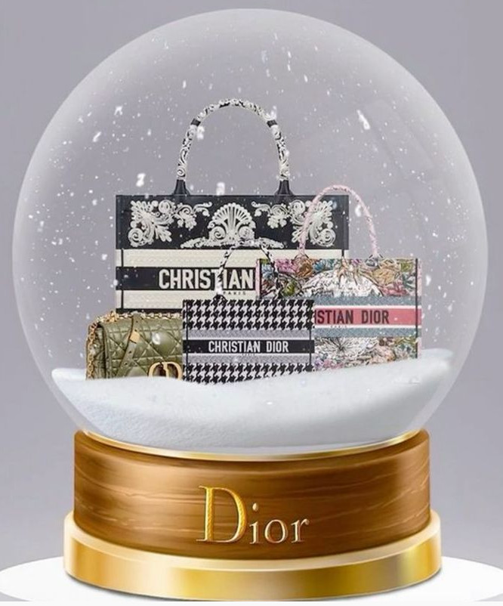
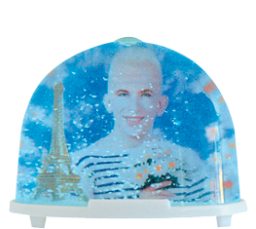
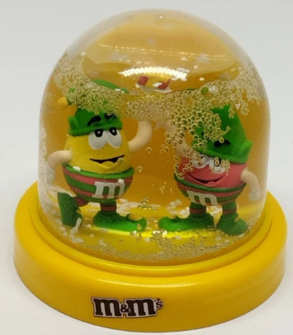
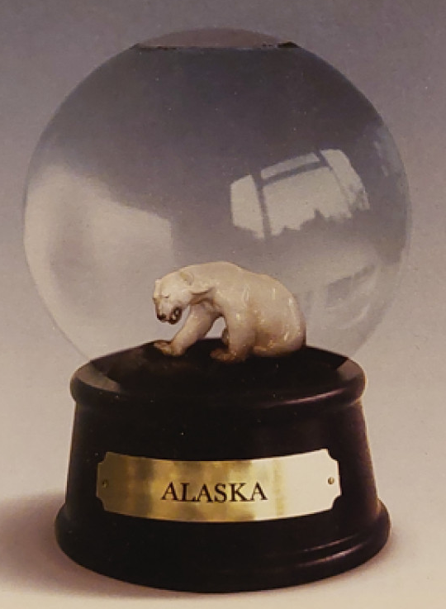
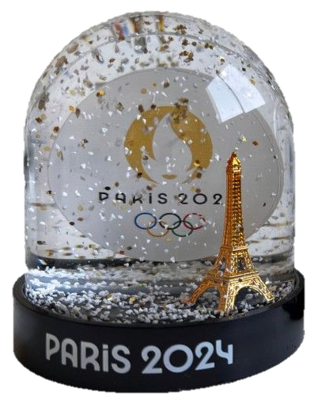
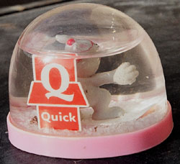
À partir des années 90, la boule neigeuse séduit les marques et agences publicitaires pour devenir emblème institutionnel, objet promotionnel ou boule “collector” d’une marque ou d’un produit en vogue…
D’un coup de pub, le phénomène prend de l’ampleur pour séduire les plus grands et devenir ainsi un média de communication à part entière.
Jean-Paul Gaultier – 1990

Slide 6
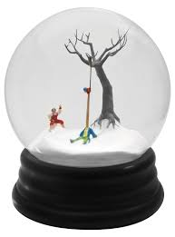
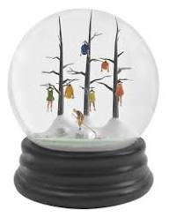
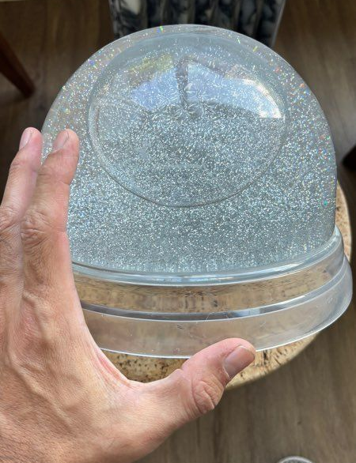
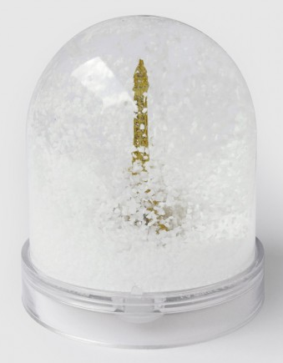
Son entrée dans l’art…
On retrouve de nombreuses expressions de la boule à neige à travers le travail d’artistes comme le duo Walter Martin & Paloma Munoz, avec leurs petites scénettes miniatures à la fois poétiques et inquiétantes, comme le créateur de mode Martin Margiella et sa boule à neige géante et … vide, ou encore les designers d’Atypyk avec leur boule “Tempête de neige sur la Tour Eiffel” et certainement encore d’autres à venir…

Slide 7
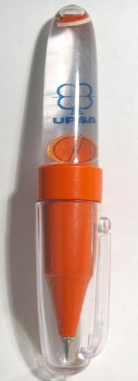
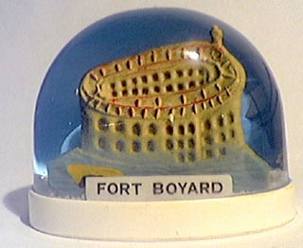
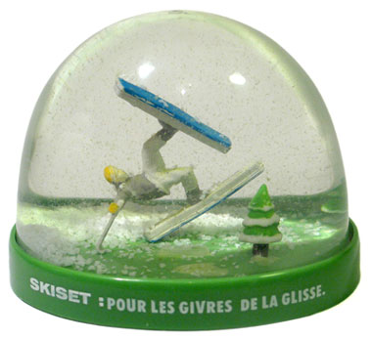
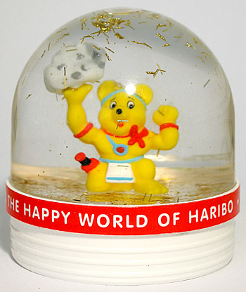
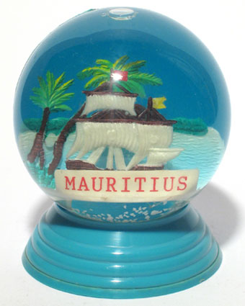
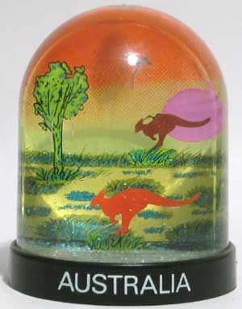
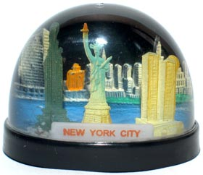
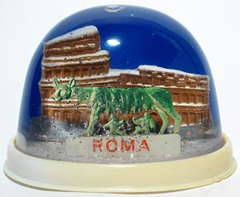
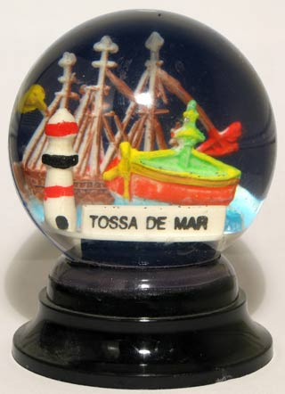
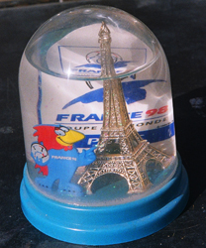
Un où une chionosphérophile, comprendre un collectionneur de boules à neige.

Slide 8
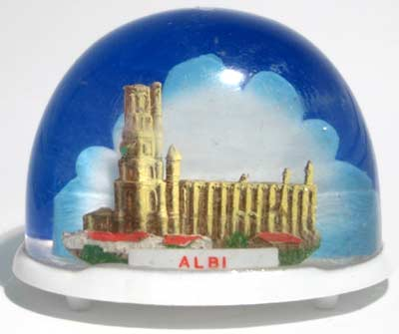
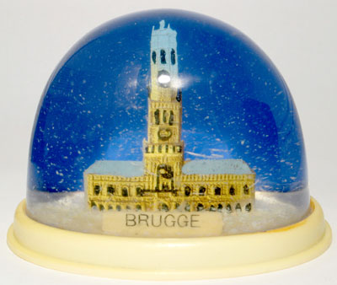
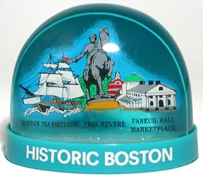
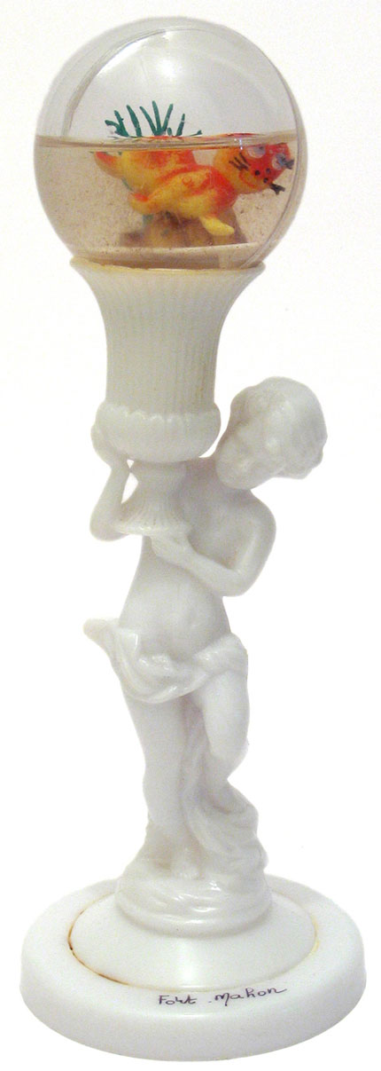
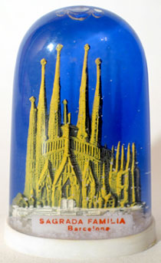
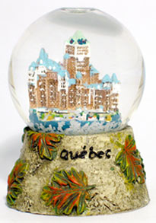
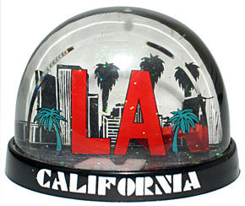
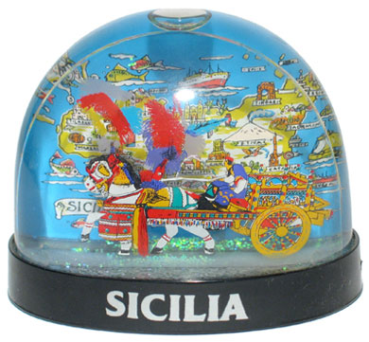
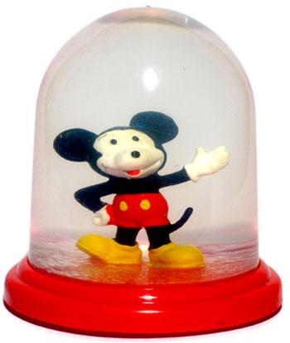
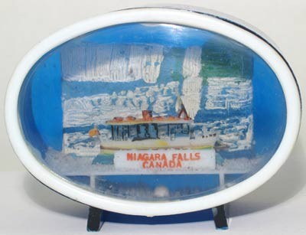
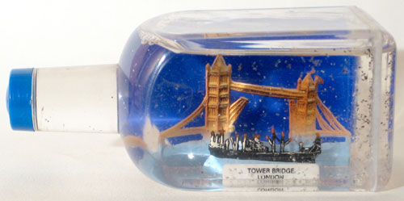

Slide 9
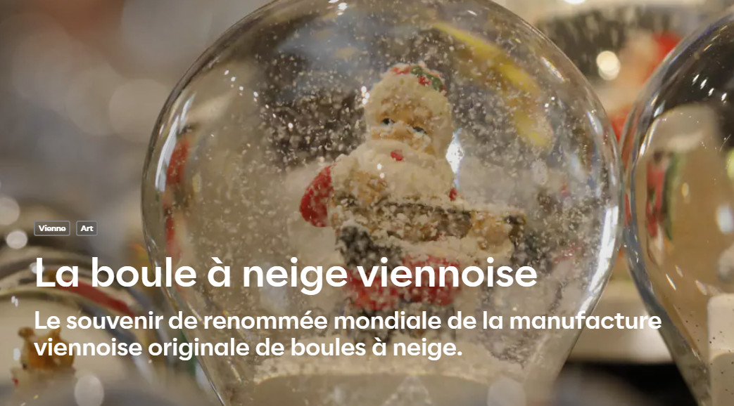

Slide 10
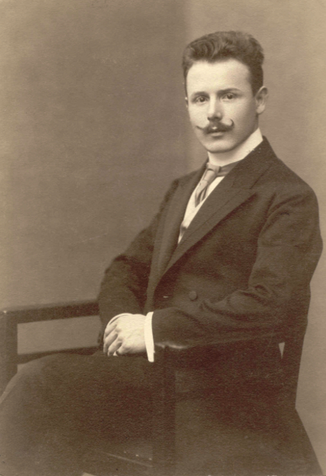
Mais pour les Autrichiens, les toutes premières boules à neige ont été inventées en 1905 dans l'atelier viennois de la famille Perzy "Manufacture historique de boules à neige". À cette époque, le tout premier représentant de la dynastie tentait de fabriquer une lampe destinée aux salles d'opération. Il remplissait d'eau des boules en verre, puis les éclairait à l'aide d'une ampoule. Pour accentuer la luminosité, il y introduisit d'abord du verre pilé, puis de la semoule. En suspension dans l'eau, ces adjuvants ressemblaient à une neige virevoltante. La lampe pour bloc opératoire ne fut jamais achevée, mais un présent original était né.
Erwin Perzy 1

Slide 11
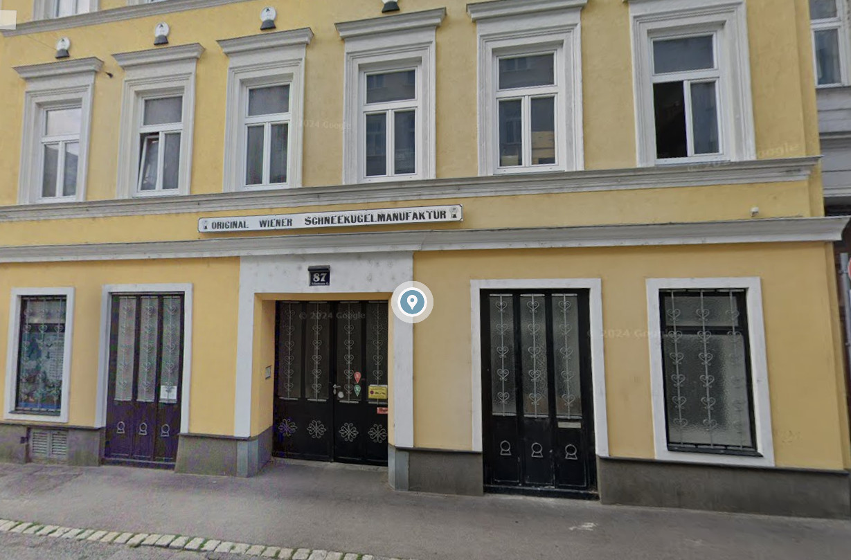
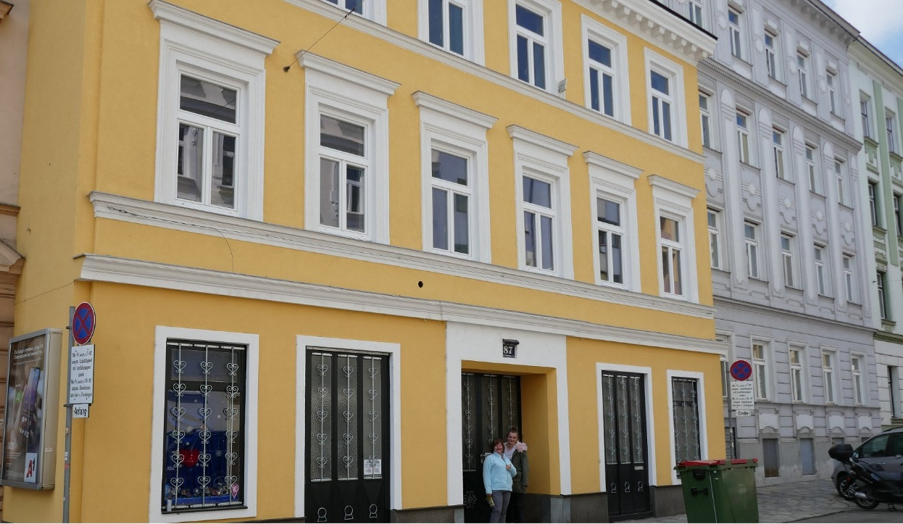
Dans notre showroom de 50 m², vous pourrez admirer des boules à neige réalisées sur mesure, découvrir leur processus de fabrication, visiter l'atelier de mon grand-père et vous émerveiller devant une vaste collection de boules à neige anciennes et modernes.L 'usine viennoise de boules à neige se trouve dans un vieil immeuble du faubourg d'Hernals, un arrondissement de la banlieue de Vienne. Environ 200 000 pièces sont fabriquées ici chaque année et livrées à des clients dans le monde entier. Le propriétaire Erwin Perzy 3ème du nom, invente constamment de nouveaux modèles et est un bricoleur passionné – comme son grand-père

Slide 12
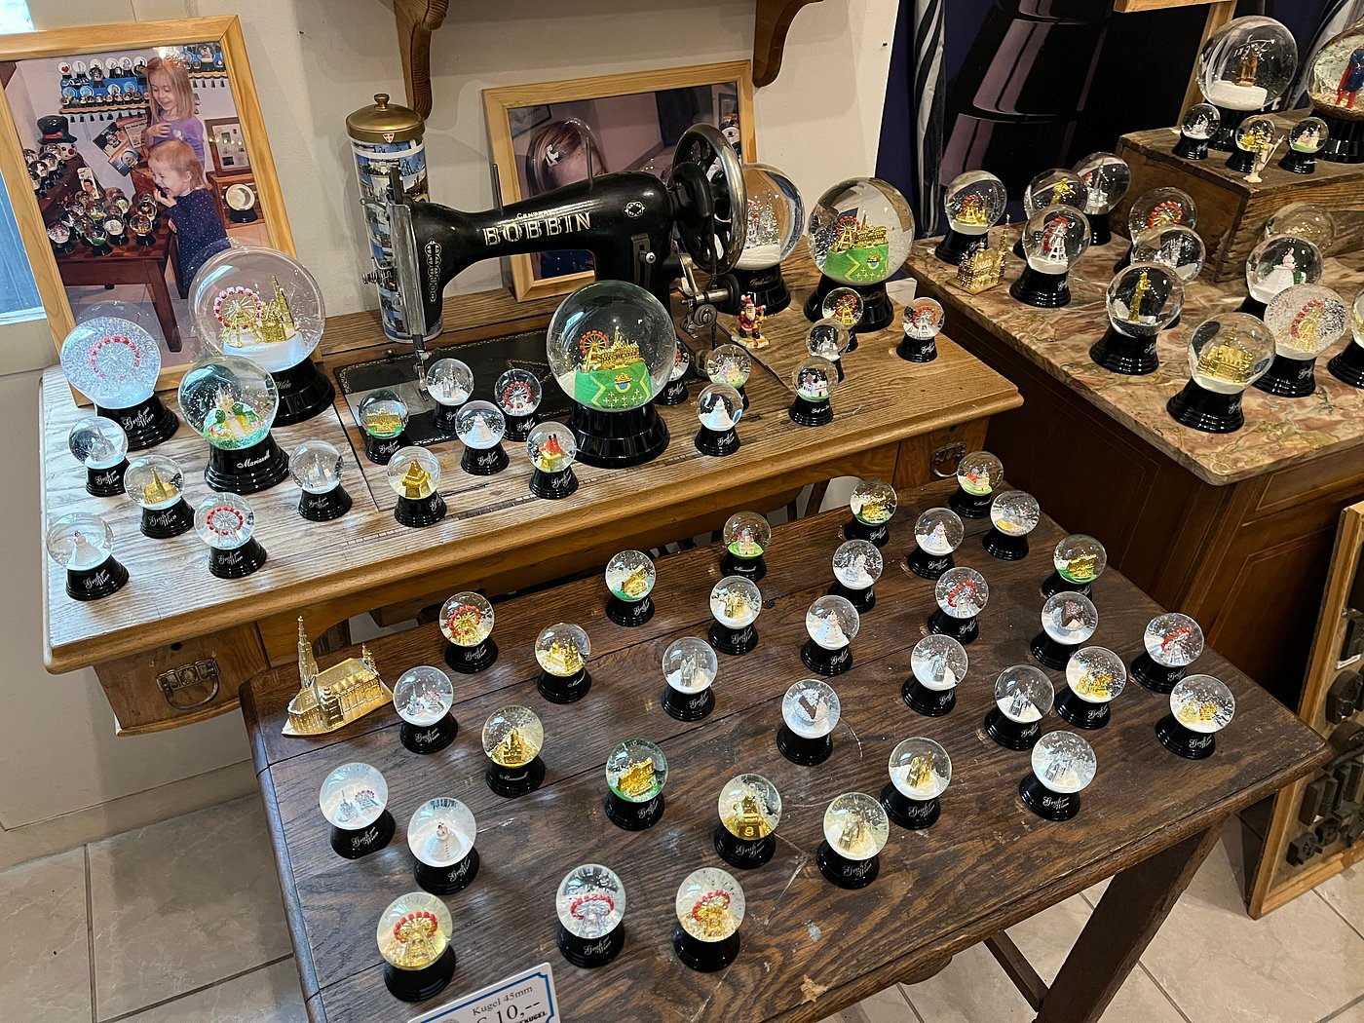

Slide 13
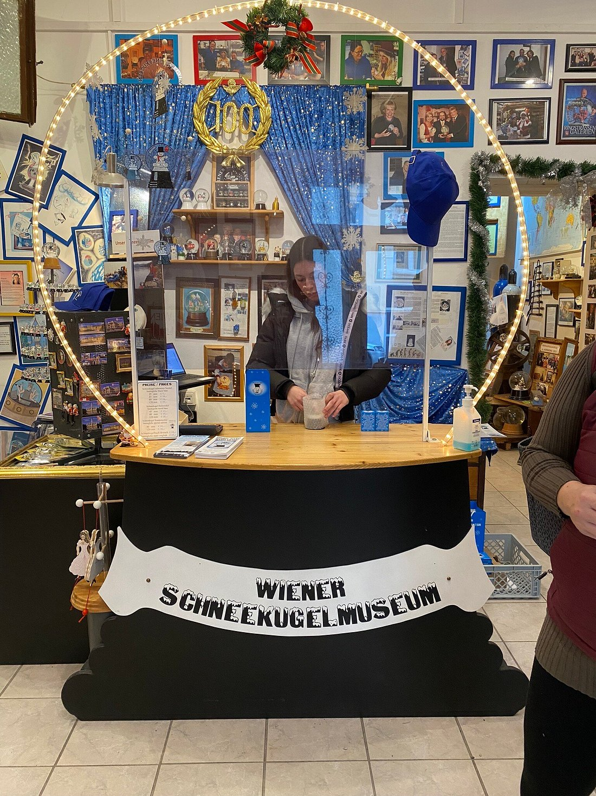
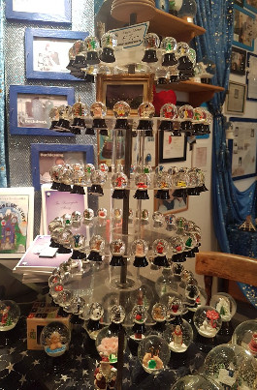

Slide 14
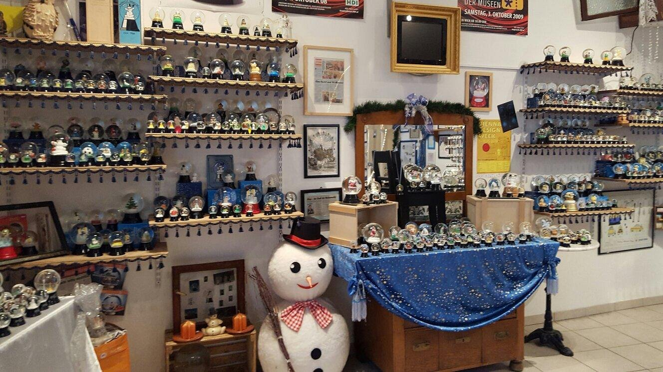

Slide 15
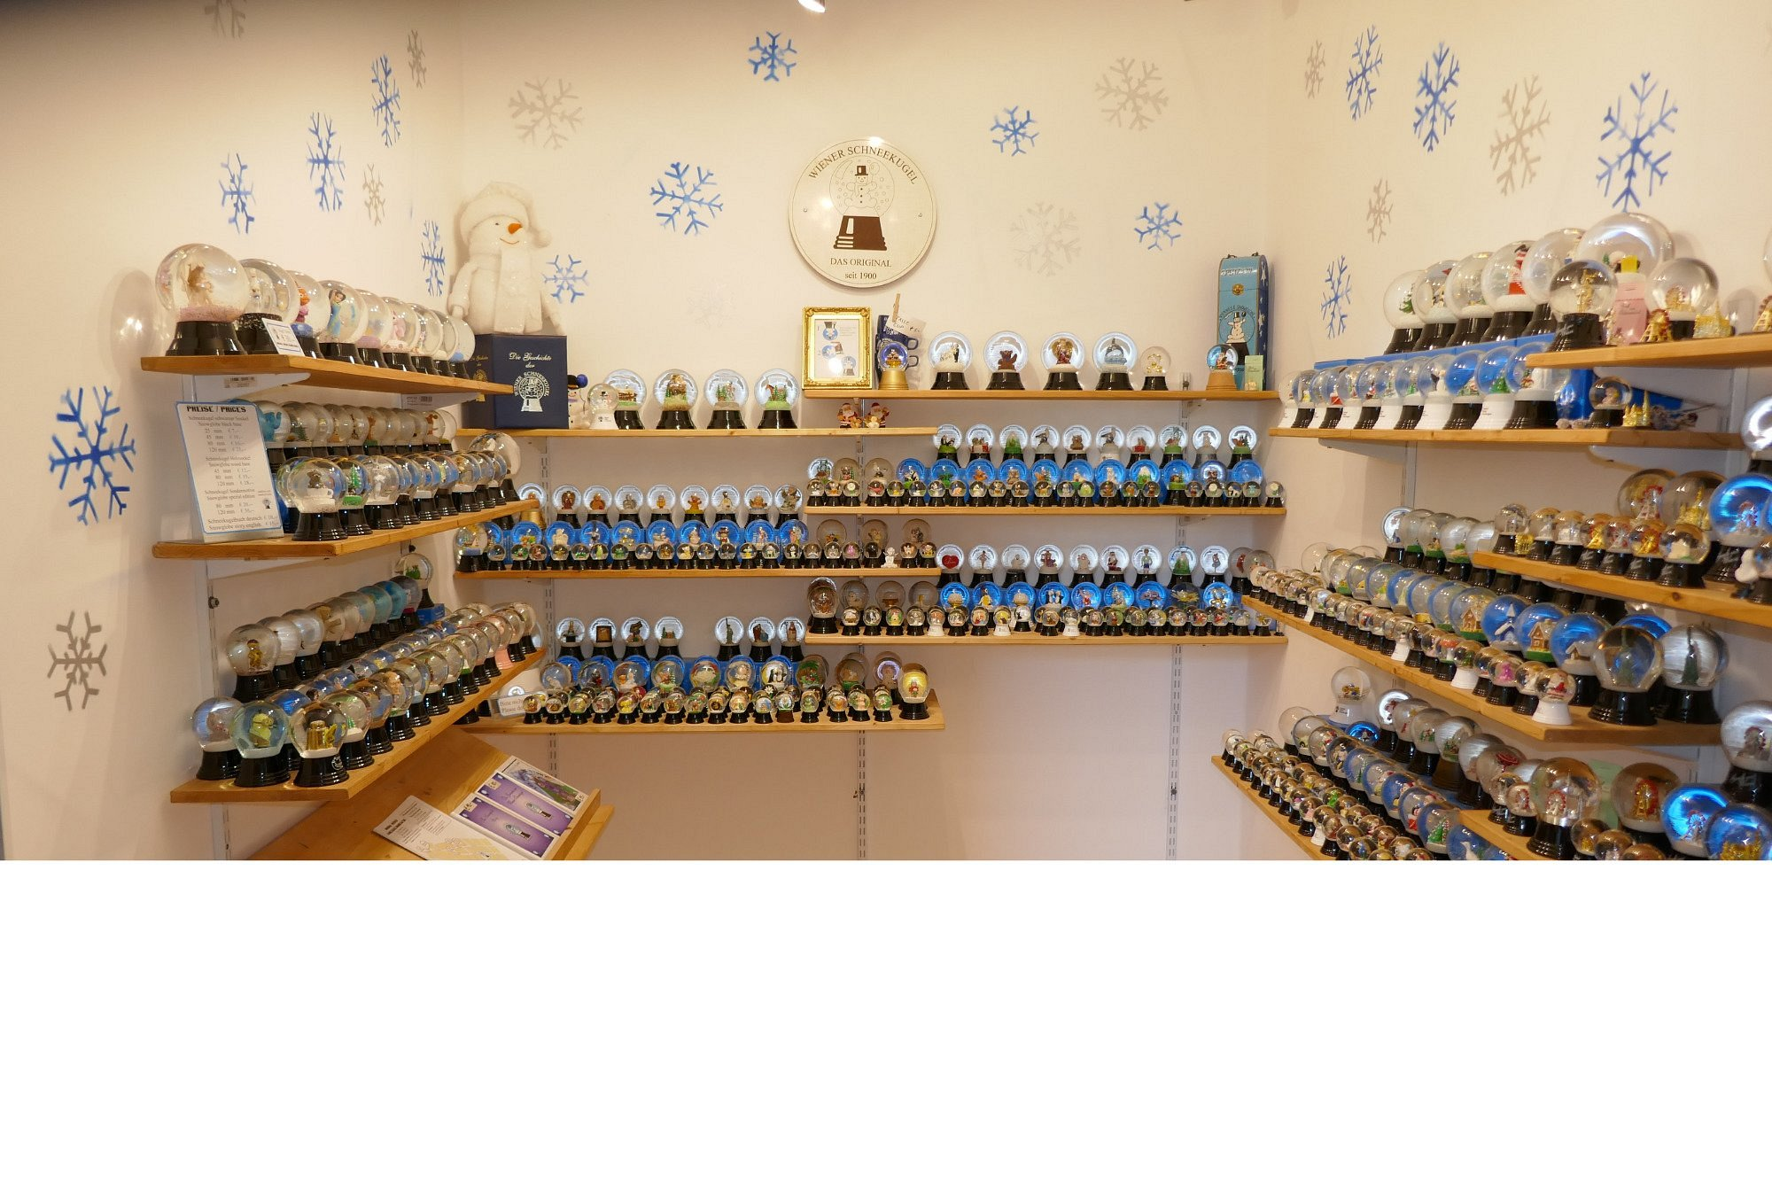




Slide 16

L'entreprise familiale viennoise fabrique toujours toutes ses boules à neige à la main. Toutefois, il y a longtemps que la semoule ne sert plus à fabriquer la neige artificielle. Pendant un temps, elle a été remplacée par un mélange de cire solide et de poudre de magnésium, mais elle ne résistait pas à la chaleur. Quel est le secret de "Dame Hiver" et de quoi est composée la neige artificielle ? Erwin Perzy petit-fils préfère garder le silence : "C'est un secret de fabrication !

Slide 17


Commentaires et images du NET:

